Slide 1
שפות תכנות תרגול 9
With vs. Call & Fun

Slide 2
Let vs. lambda
בracket - Let הוא syntactic sugar עבור קריאה ל-lambda (פונקציה אנונימית).
אם נסתכל על הקוד הבא:
#lang racket (let ([x (+ 3 2)]) (* x x))
זה יהיה שקול ל:
#lang racket ((lambda (x) (* x x)) (+ 3 2))
בשניהם אנחנו מקשרים את x לערך מסוים, במקרה הזה ל-(+ 3 2 ), ומבצעים את פעולת החישוב הרצויה, במקרה הזה (* x x).
נשים לב שניתן להקביל את With ו-Fun & Call ל-Let ו-lambda. כלומר, With הוא syntactic sugar עבור Fun & Call.

Slide 3
תרגיל 1
השתמשו ב- Call וב-Fun בשביל להגדיר את פעולת with. כלומר, הגדירו מחדש את ה- parser על with, בעזרת הבנאים של Fun ו-Call.

Slide 4
Old parser
(: parse-sexpr : Sexpr -> FLANG)
(define (parse-sexpr sexpr)
(match sexpr
[(number: n) (Num n)]
[(symbol: name) (Id name)]
[(cons 'with more)
(match sexpr
[(list 'with (list (symbol: name) named) body)
(With name (parse-sexpr named) (parse-sexpr body))]
[else (error 'parse-sexpr "bad `with' syntax in ~s" sexpr)])]
[(cons 'fun more)
(match sexpr
[(list 'fun (list (symbol: name)) body)
(Fun name (parse-sexpr body))]
[else (error 'parse-sexpr "bad `fun' syntax in ~s" sexpr)])]
[(list '+ lhs rhs) (Add (parse-sexpr lhs) (parse-sexpr rhs))]
[(list '- lhs rhs) (Sub (parse-sexpr lhs) (parse-sexpr rhs))]
[(list '* lhs rhs) (Mul (parse-sexpr lhs) (parse-sexpr rhs))]
[(list '/ lhs rhs) (Div (parse-sexpr lhs) (parse-sexpr rhs))]
[(list 'call fun arg) (Call (parse-sexpr fun) (parse-sexpr arg))]
[else (error 'parse-sexpr "bad syntax in ~s" sexpr)]))

Slide 5
New parser
(: parse-sexpr : Sexpr -> FLANG)
(define (parse-sexpr sexpr)
(match sexpr
[(number: n) (Num n)]
[(symbol: name) (Id name)]
[(cons 'with more)
(match sexpr
[(list 'with (list (symbol: name) named) body)
(Call (Fun name (parse-sexpr body) ) (parse-sexpr named) )]
[else (error 'parse-sexpr "bad `with' syntax in ~s" sexpr)])]
[(cons 'fun more)
(match sexpr
[(list 'fun (list (symbol: name)) body)
(Fun name (parse-sexpr body))]
[else (error 'parse-sexpr "bad `fun' syntax in ~s" sexpr)])]
[(list '+ lhs rhs) (Add (parse-sexpr lhs) (parse-sexpr rhs))]
[(list '- lhs rhs) (Sub (parse-sexpr lhs) (parse-sexpr rhs))]
[(list '* lhs rhs) (Mul (parse-sexpr lhs) (parse-sexpr rhs))]
[(list '/ lhs rhs) (Div (parse-sexpr lhs) (parse-sexpr rhs))]
[(list 'call fun arg) (Call (parse-sexpr fun) (parse-sexpr arg))]
[else (error 'parse-sexpr "bad syntax in ~s" sexpr)]))

Slide 6
המחשה:
Call
With
Fun
named
name
named
body
name
body

Slide 7
תרגיל 2
אילו פעולות צריך לשנות בeval או בsubst בשביל להתאים לשינוי שעשינו?
תשובה:
כלום, ניתן להסיר את הבנאי With מכל התת פרצדורה של הeval. אך לא חובה!

Slide 8
תרגיל 3
ציירו את עץ התחביר האבסטרקטי המתאר את הביטוי הנתון במרכאות (כלומר את התוצאה של הפעלת parse על ביטוי זה).
(Call (Fun ‘foo1
(Call (Fun ‘foo2
(Call (Fun ‘y
(Call (Id ‘foo2) (Id ‘foo1)))
(Num 4)))
(Fun ‘x (Call (Id ‘x) (Num 2)))))
(Fun ‘x (Mul (Id ‘x) (Id ‘y))))
(run "{with {foo1 {fun {x} {* x y}}}
{with {foo2 {fun {x} {call x 2}}}
{with {y 4}
{call foo2 foo1}}}}")

Slide 9
Call
(run "{with {foo1 {fun {x} {* x y}}}
{with {foo2 {fun {x} {call x 2}}}
{with {y 4}
{call foo2 foo1}}}}")
Fun
Fun
‘foo1
Call
‘x
Mul
Fun
Fun
Id ‘x
Id ‘y
‘foo2
Call
‘x
Call
(Call (Fun ‘foo1 (Call (Fun ‘foo2 (Call (Fun ‘y (Call (Id ‘foo2) (Id ‘foo1))) (Num 4))) (Fun ‘x (Call (Id ‘x) (Num 2))))) (Fun ‘x (Mul (Id ‘x) (Id ‘y))))
Fun
Num 4
Id ‘x
Num 2
‘y
Call
Id ‘foo2
Id ‘foo1

Slide 10
(run "{with {foo1 {fun {x} {* x y}}}
{with {foo2 {fun {x} {call x 2}}}
{with {y 4}
{call foo2 foo1}}}}")
With
‘foo1
FUN
With
‘x
Mul
‘foo2
FUN
With
Id ‘x
Id ‘y
‘x
Call
‘y
Num 4
Call
Id ‘x
Num 2
Id ‘foo2
Id ‘foo1

Slide 11
תרגיל 4
בהמשך לתרגיל 3 – העריכו את הביטוי שהתקבל. נזכיר שבתהליך ההערכה (הפונקציה eval) של ביטוי יתבצעו פעולות החלפה (הפונקציה subst) – בפעולה כזו מוחלף קדקוד בעץ (שנוצר עם בנאי Id) בתת-עץ אחר. ציירו את העץ המתקבל לאחר כל פעולת החלפה כזו

Slide 12
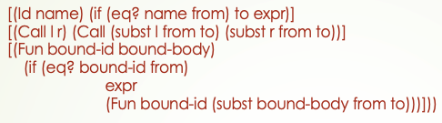
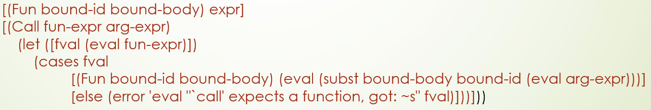
Ast1
Call
Fun
Fun
‘foo1
Call
‘x
Mul
Fun
Fun
Id ‘x
Id ‘y
‘foo2
Call
‘x
Call
החלק המתאים בפונקציה subst:
Fun
Num 4
Id ‘x
Num 2
החלק המתאים בפונקציה eval:
‘y
Call
Id ‘foo2
Id ‘foo1

Slide 13
נשים לב לחלק החשוב בsubst!
(: subst : FLANG Symbol FLANG -> FLANG) ​ (define (subst expr from to) ​ (cases expr ​ [(Num n) expr] ​ [(Add l r) (Add (subst l from to) (subst r from to))] ​ [(Sub l r) (Sub (subst l from to) (subst r from to))] ​ [(Mul l r) (Mul (subst l from to) (subst r from to))] ​ [(Div l r) (Div (subst l from to) (subst r from to))] ​ [(Id name) (if (eq? name from) to expr)]​ [(Call l r) (Call (subst l from to) (subst r from to))] ​ [(Fun bound-id bound-body) ​ (if (eq? bound-id from) ​ expr ​ (Fun bound-id (subst bound-body from to)))]))​ ​ ​
בכל פעם שרואים בנאי Fun, בודקים את הדבר הבא:

Slide 14
Ast2
Call
Fun
Fun
‘foo2
Call
‘x
Call
Fun
Num 4
Id ‘x
Num 2
החלק המתאים בפונקציה subst:
‘y
Call
Id ‘foo2
Fun
החלק המתאים בפונקציה eval:
‘x
Mul
Id ‘x
Id ‘y

Slide 15
Ast3
Call
Fun
Num 4
‘y
Call
Fun
Fun
החלק המתאים בפונקציה subst:
‘x
Call
‘x
Mul
Id ‘x
Num 2
Id ‘x
Id ‘y
החלק המתאים בפונקציה eval:

Slide 16
Ast4
Call
Fun
FUN
‘x
Call
‘x
Mul
החלק המתאים בפונקציה subst:
Id ‘x
Num 2
Id ‘x
Num 4
החלק המתאים בפונקציה eval:

Slide 17
Ast5
Call
Fun
Num 2
‘x
Mul
החלק המתאים בפונקציה subst:
Id ‘x
Num 4
החלק המתאים בפונקציה eval:

Slide 18
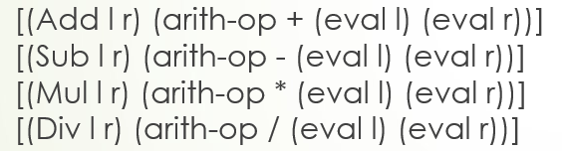
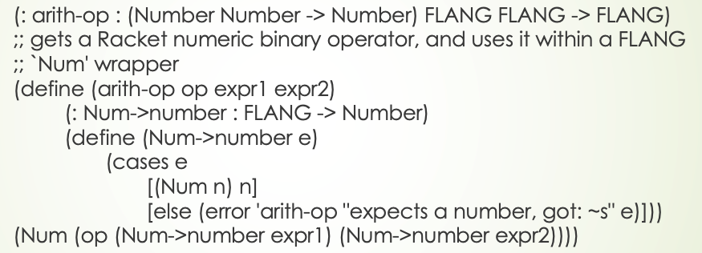
Ast6
Mul
החלק המתאים בפונקציה eval:
Num 2
Num 4
הפונקציה arith-op:
Ast7
Num 8

